Slide 1
Esercitazione 6

Slide 2
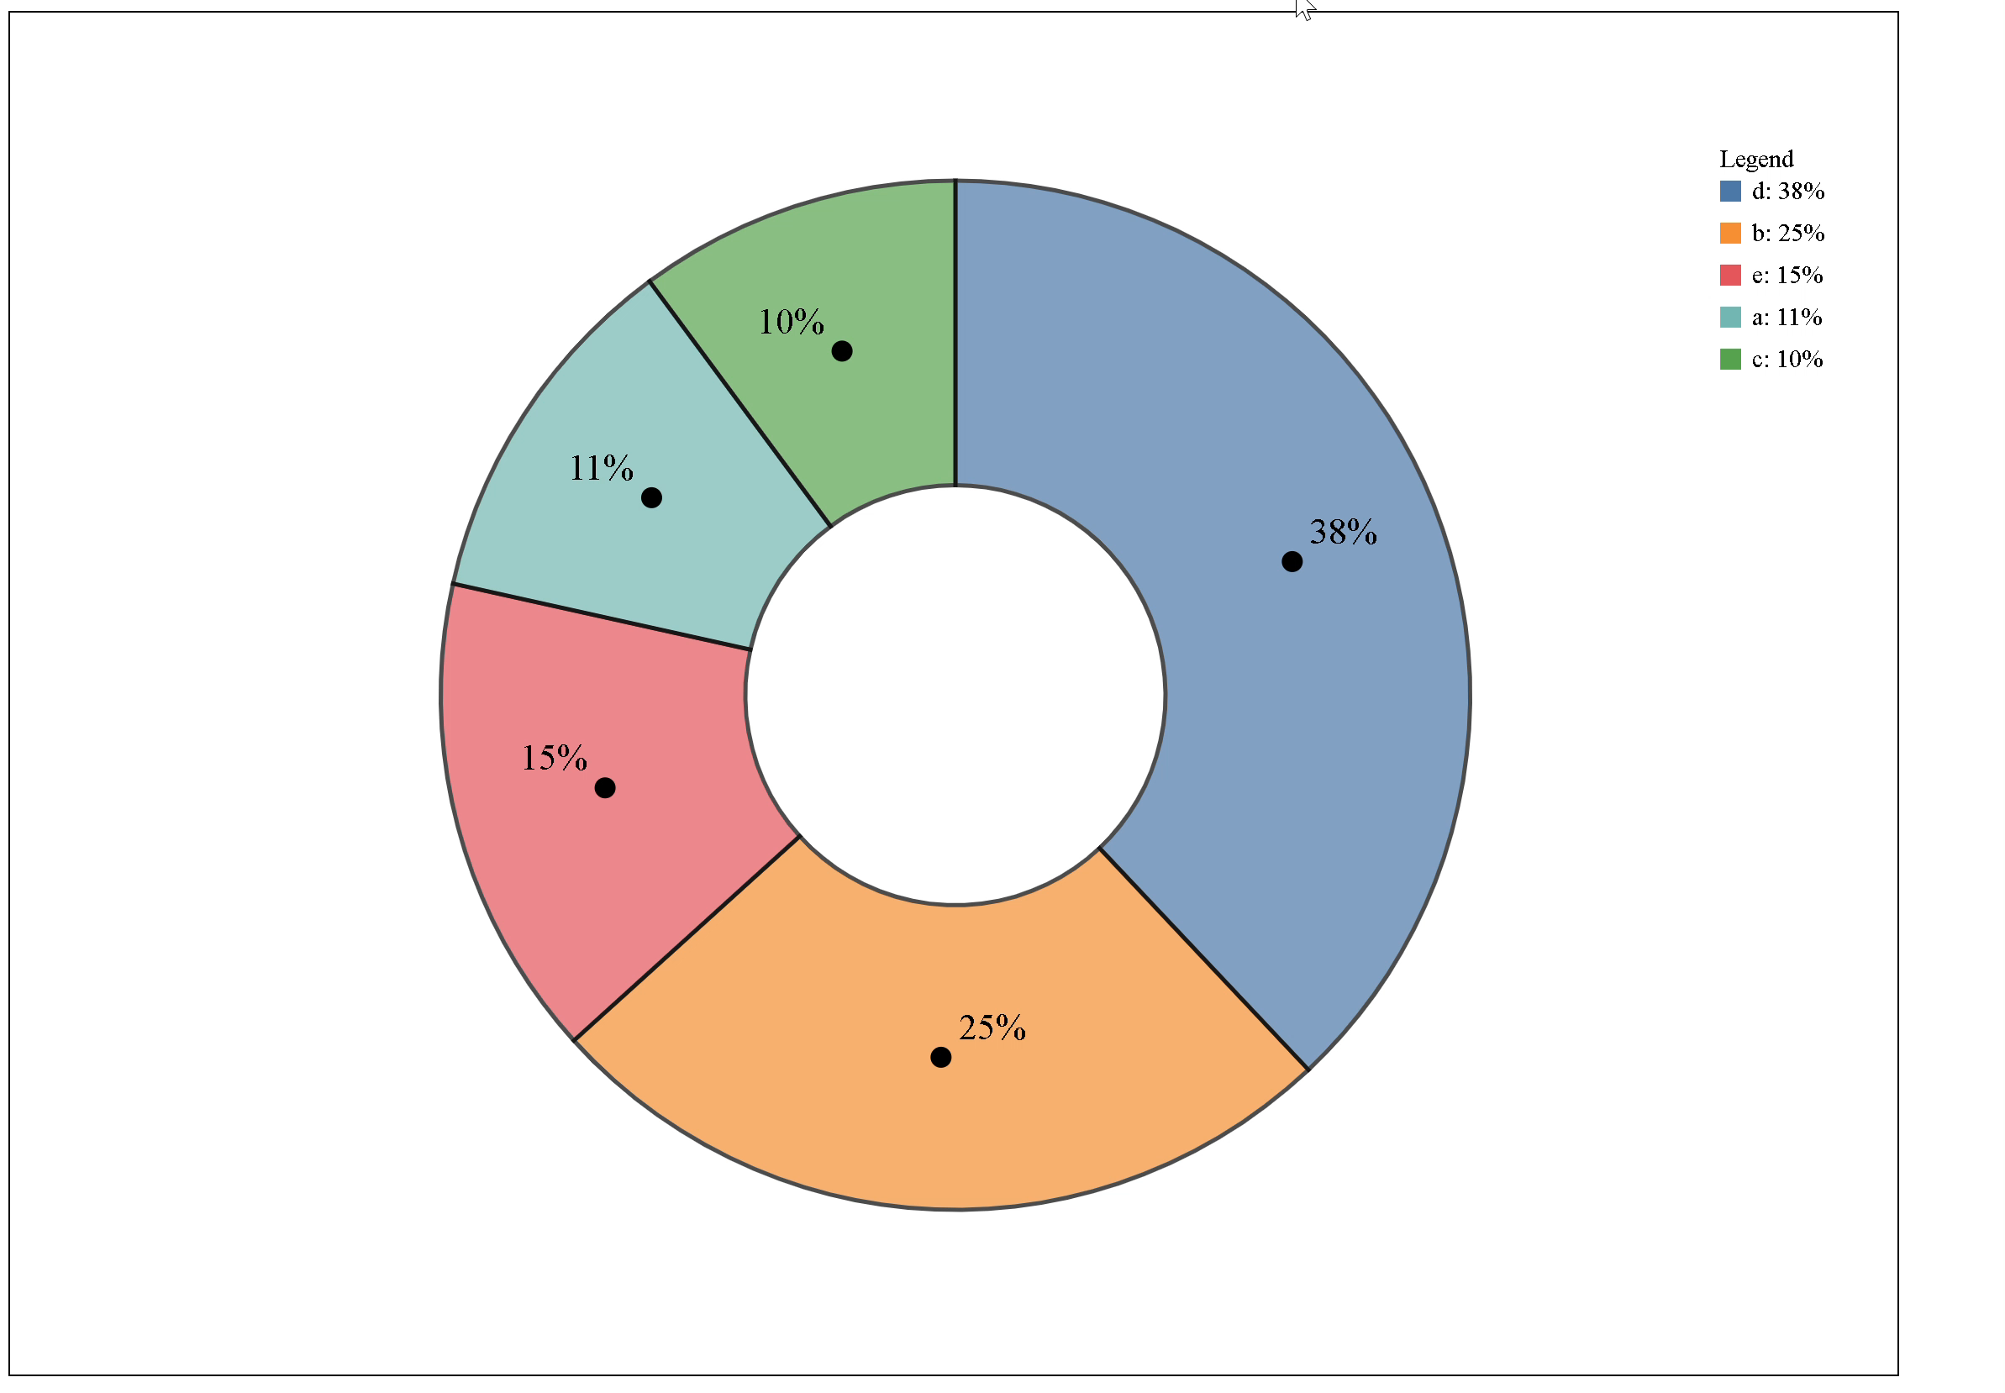
Esercizio per casa
Vediamo la soluzione
Risultato
Aggiungete del feedback al pie chart. Prima di tutto fate una legenda con tante righe quante sono gli archi. Ogni riga sarà formata da un quadrattino colorato come il corrispettivo arco, e da un testo che riporterà “<chiave>-valore”.
Aggiungete poi del feedback. Mettere il mouse su un arco cambierà lo stile all’arco e alla corrispettiva riga nella legenda, e viceversa mettere il mouse su una riga della legenda cambierà lo stile alla riga e al corrispettivo arco.
Trovate il testo dell’esericizio nel file main.js del relativo progetto.

Slide 3
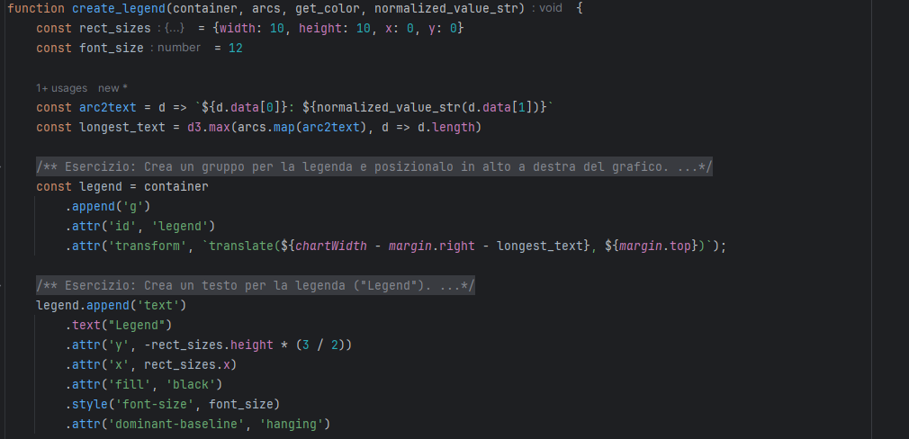
Crea la legenda (1/2)
Risultato
Iniziamo creando il contenitore della legenda (in alto a dx) e a dargli un titolo.
Osservate come il contenitore viene spostato a sx anche in base alla lunghezza dei testi che andremo a inserire (così siamo sicuri che il testo non uscirà dal svg)

Slide 4
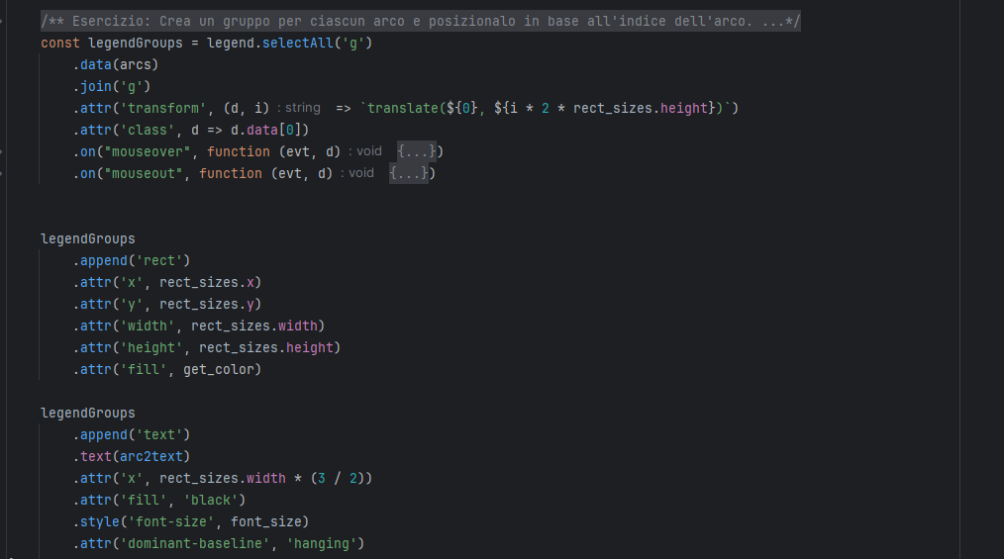
Crea la legenda (2/2)
Risultato
Crea un gruppo per ogni arco.
Ad ogni gruppo inserisci un rettangolo ed un testo.
Occhio che stiamo dando una classe ad ogni gruppo (è importante per dopo)

Slide 5
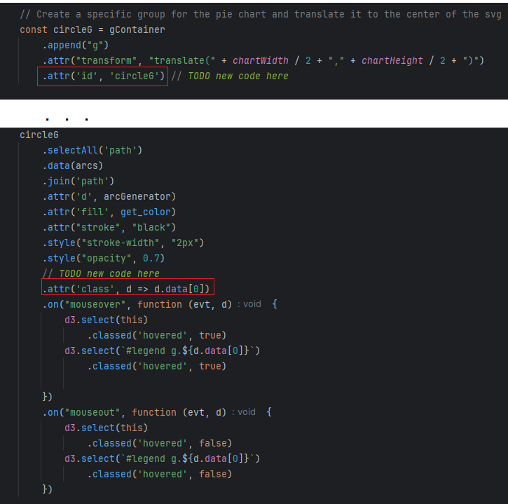
Classi agli archi
Risultato
Diamo delle classi anche agli archi.
A questo punto abbiamo che ogni arco e il suo corrispettivo gruppo nella leggenda hanno la stessa classe.

Slide 6
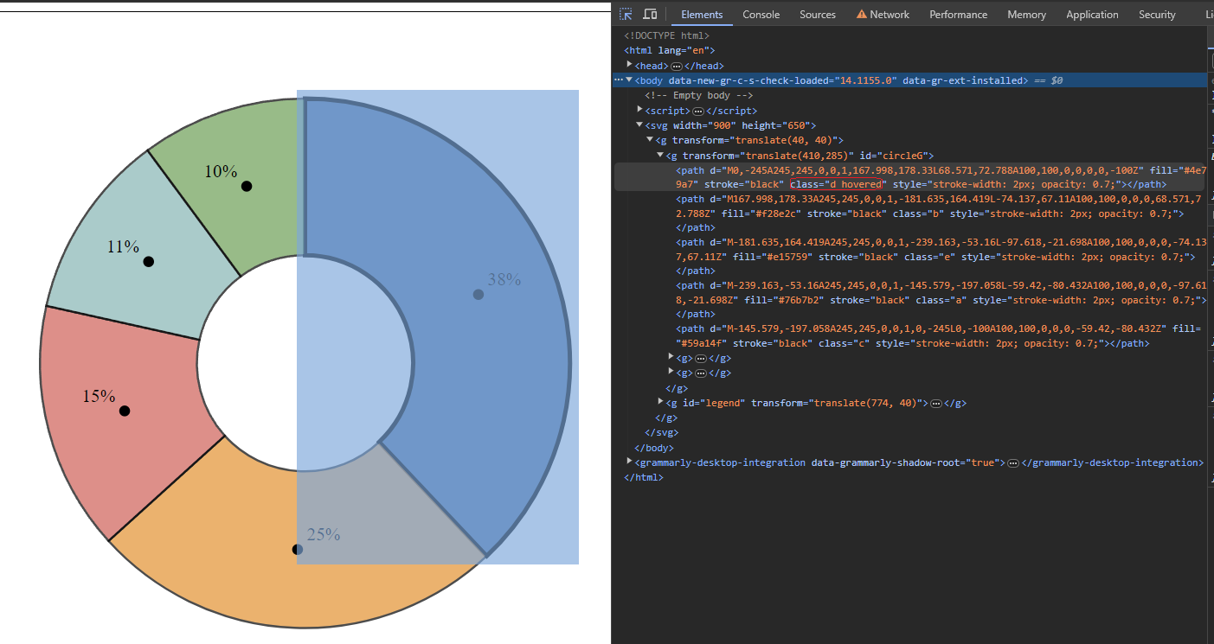

Slide 7
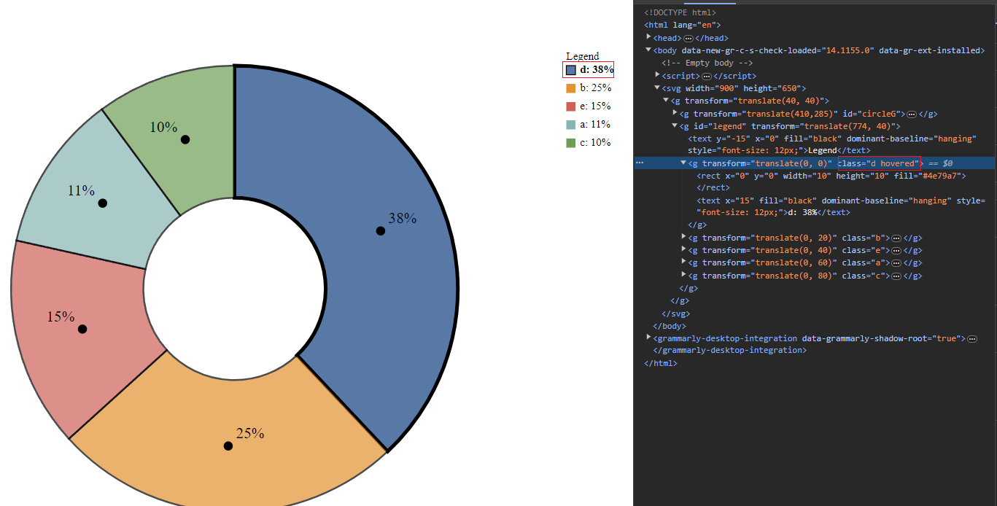

Slide 8
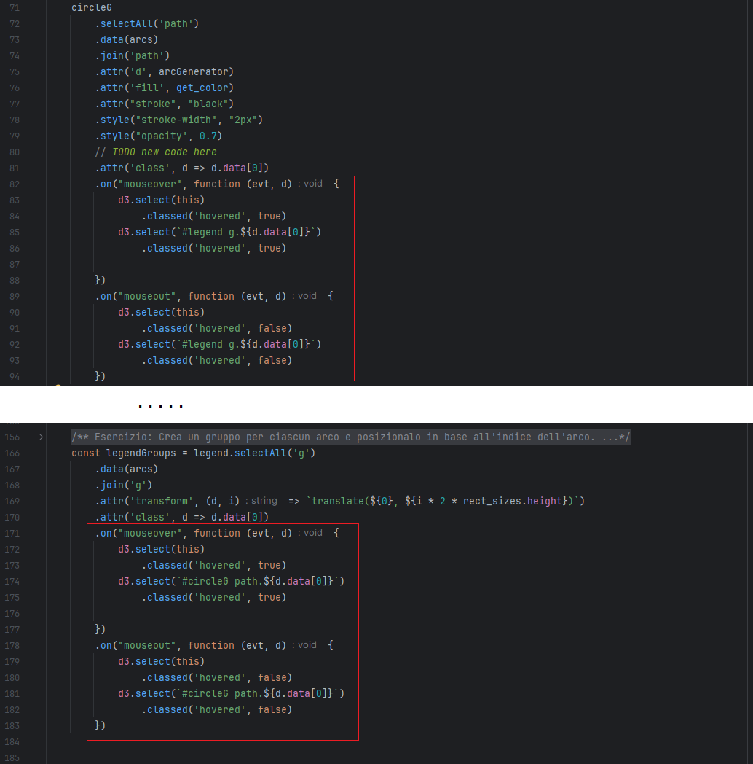
Crea gli event listener
Risultato
Quando metti il mouse su un arco, dai sia all’arco selezionato, sia al corrispettivo gruppo, la classe ‘hovered’.
Quando togli il mouse dall’arco, togli la classe ‘hovered’.
Ripeti in maniera specchiata per quando mettiamo o togliamo il mouse su un gruppo della legenda

Slide 9
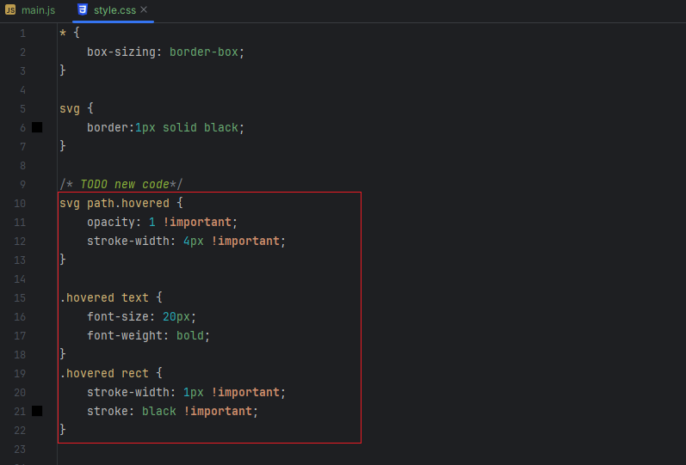
Stile per hovered
Risultato
Definisci lo stile per gli elementi che hanno la classe hovered nel file css.
L’arco sarà con opacità massima (di base è 0.7) e con un bordo più spesso.
Il testo della legenda sarà più grande ed in grassetto.
Il rettangolo della legenda avrà un piccolo bordo.

Slide 10
Lezione di oggi
Dati gerarchici

Slide 11
Parte 1 – Alberi & Affini

Slide 12
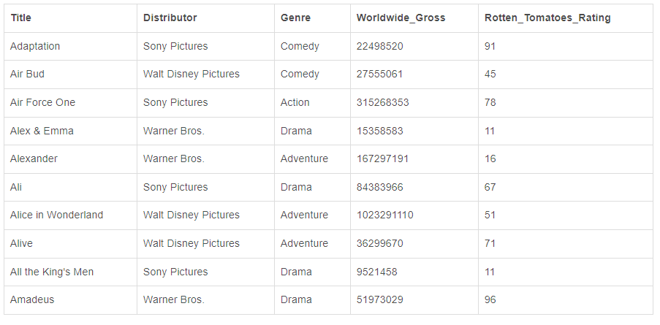
Tabella
Un esempio classico è avere una tabella e voler raggruppare i dati in base a dei criteri.

Slide 13
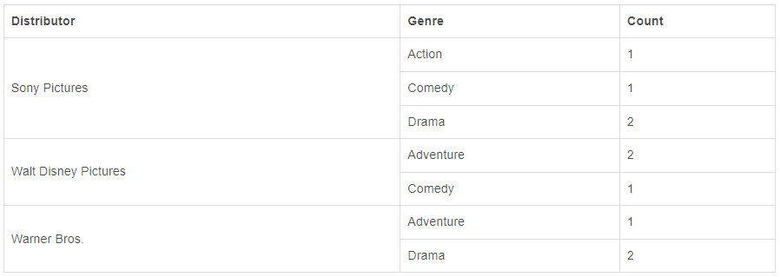
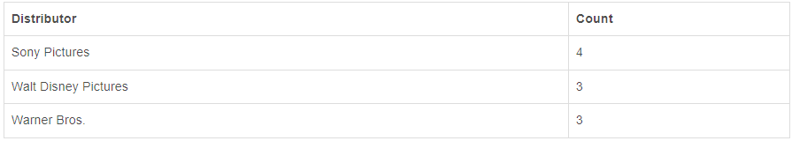
Contiamo i film
Raggruppa per Distributor
Raggruppa per Distributor e Genre

Slide 14
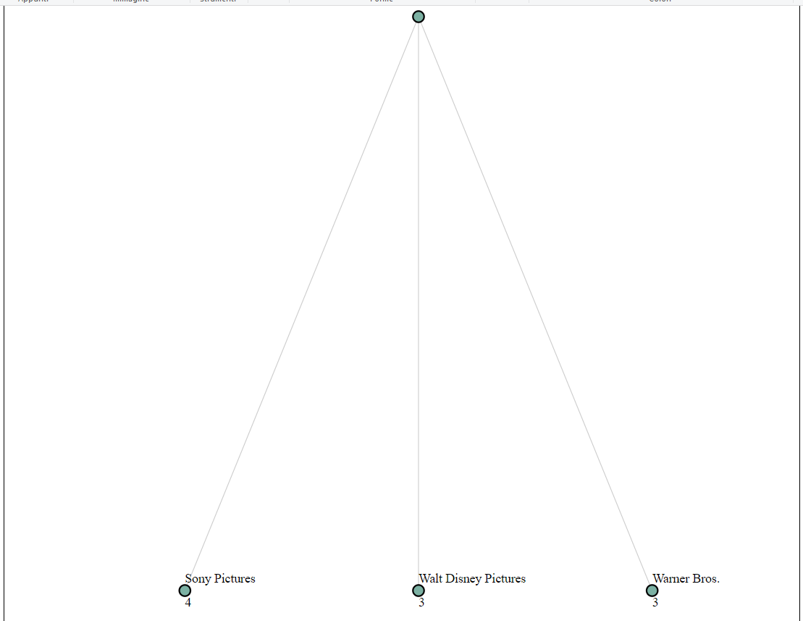
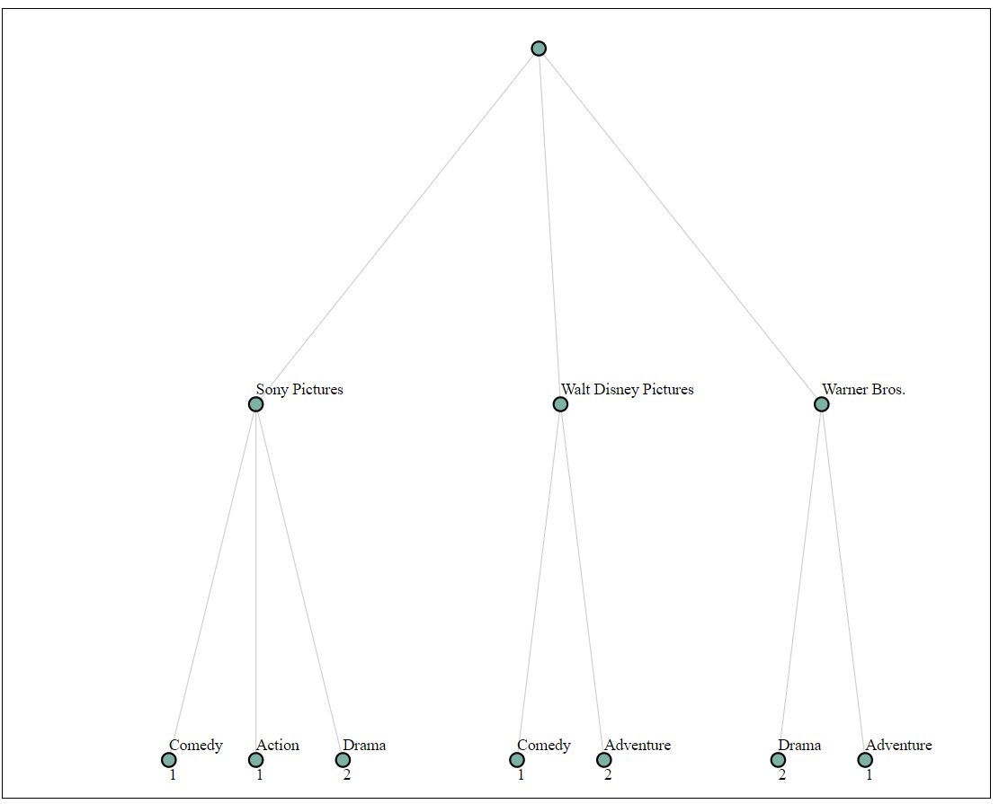
Contiamo i film

Slide 15
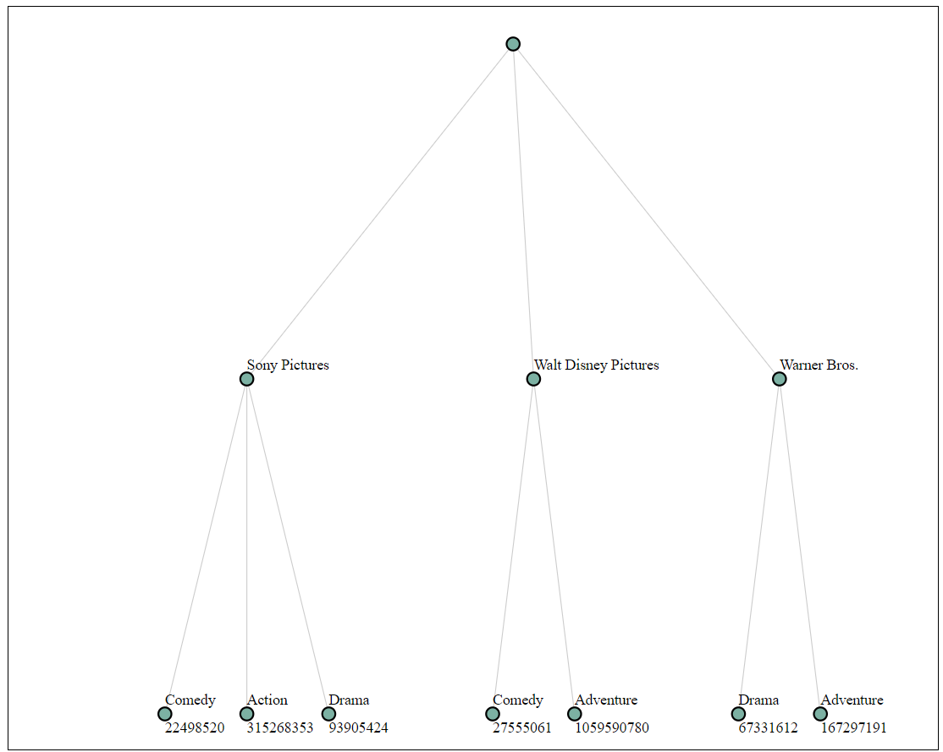
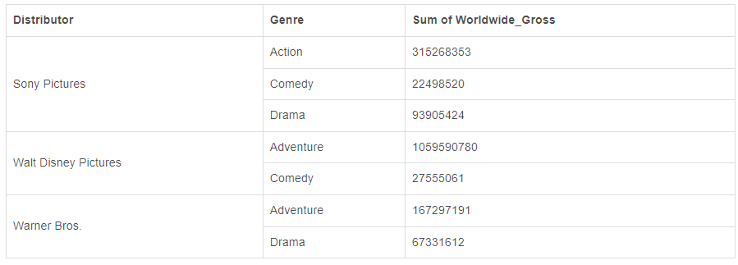
Incasso totale?

Slide 16
Come si fa in d3js?
d3.group()

Slide 17
Key: «Sony Pictures» Value=?? Key: «Walt Disney Pictures»
Value=?? Key: «Warner Bros.»
Value=??
d3.group( data, d => d.Distributor, )

Slide 18
Title | Distributor | Genre | Worldwide_Gross | Rating
Adaptation | Sony Pictures | Comedy | 22498520 | 91
Air Force One | Sony Pictures | Action | 315268353 | 78
Ali | Sony Pictures | Drama | 84383966 | 67
All the King's Men | Sony Pictures | Drama | 9521458 | 11
d3.group( data, d => d.Distributor, )
Title | Distributor | Genre | Worldwide_Gross | Rating
Air Bud | Walt Disney Pictures | Comedy | 27555061 | 45
Alice in Wonderland | Walt Disney Pictures | Adventure | 1023291110 | 51
Alive | Walt Disney Pictures | Adventure | 36299670 | 71
Title | Distributor | Genre | Worldwide_Gross | Rating
Alex & Emma | Warner Bros. | Drama | 15358583 | 11
Alexander | Warner Bros. | Adventure | 167297191 | 16
Amadeus | Warner Bros. | Drama | 51973029 | 96

Slide 19
Group innestato

Slide 20
Key: «Comedy» Value=?? Key: «Action»
Value=?? Key: «Drama»
Value=??
Key: «Sony Pictures» Value=
Key: «Walt Disney Pictures»
Value= Key: «Warner Bros.»
Value=
Key: «Comedy» Value=?? Key: «Adventure»
Value=??
d3.group( data, d => d.Distributor, d => d.Genre )
Key: «Drama» Value=?? Key: «Adventure»
Value=??

Slide 21
Title | Distributor | Genre | Worldwide_Gross | Rating
Adaptation | Sony Pictures | Comedy | 22498520 | 91
Title | Distributor | Genre | Worldwide_Gross | Rating
Air Force One | Sony Pictures | Action | 315268353 | 78
Title | Distributor | Genre | Worldwide_Gross | Rating
Ali | Sony Pictures | Drama | 84383966 | 67
All the King's Men | Sony Pictures | Drama | 9521458 | 11
Title | Distributor | Genre | Worldwide_Gross | Rating
Air Bud | Walt Disney Pictures | Comedy | 27555061 | 45
d3.group( data, d => d.Distributor, d => d.Genre )
Title | Distributor | Genre | Worldwide_Gross | Rating
Alice in Wonderland | Walt Disney Pictures | Adventure | 1023291110 | 51
Alive | Walt Disney Pictures | Adventure | 36299670 | 71
Title | Distributor | Genre | Worldwide_Gross | Rating
Alex & Emma | Warner Bros. | Drama | 15358583 | 11
Amadeus | Warner Bros. | Drama | 51973029 | 96
Title | Distributor | Genre | Worldwide_Gross | Rating
Alexander | Warner Bros. | Adventure | 167297191 | 16

Slide 22
Sappiamo raggruppare, ma come otteniamo informazioni da questi (conte, somme, …)
d3.rollup(). E’ un mix di d3.group() e reduce()…

Slide 23
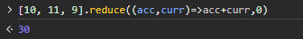
Ma prima dobbiamo capire cos’è la reduce
E’ tipo un ciclo inline, fatto su un vettore, in cui facciamo qualche operazione fra gli elementi del vettore.
Si chiama «reduce» perché «riduce» il vettore in un solo elemento.
Itera per ogni elemento del vettore
Alla 1° iterazione, acc=valore iniziale=0
(0,10)=>0+10=10
Il valore restituito (10) è il prossimo acc
(10,11)=>10+11=21
(21,9) => 21+9=30
Acc (30) viene restituito dalla funzione
Accumulatore
Valore i-esimo
Valore iniziale

Slide 24
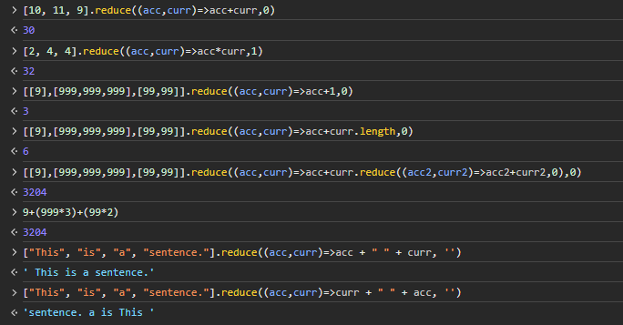
Ma prima dobbiamo capire cos’è la reduce
Somma
Moltiplicazione
Conta i vettori
Conta tutti i numeri
Somma di tutti i numeri
Join di stringhe
Join di stringhe (invertite)

Slide 25
d3. rollup( data, d => d.reduce((acc, curr)=>acc+1,0), d => d.Distributor )
Key: «Sony Pictures» Value=?? Key: «Walt Disney Pictures»
Value=?? Key: «Warner Bros.»
Value=??

Slide 26
Key: «Sony Pictures» Value=4 Key: «Walt Disney Pictures»
Value=3 Key: «Warner Bros.»
Value=3
d3. rollup( data, d => d.reduce((acc, curr)=>acc+1,0), d => d.Distributor )

Slide 27
Rollup innestato

Slide 28
Key: «Comedy» Value=1 Key: «Action»
Value=1 Key: «Drama»
Value=2
Key: «Sony Pictures» Value=
Key: «Walt Disney Pictures»
Value= Key: «Warner Bros.»
Value=
Key: «Comedy» Value=1 Key: «Adventure»
Value=2
d3.rollup( data, d => d.reduce((acc, curr)=>acc+1,0), d => d.Distributor, d => d.Genre )
Key: «Drama» Value=2 Key: «Adventure»
Value=1

Slide 29
Possiamo disegnare un albero ora?
Nope, dobbiamo prima struttura i dati in una maniera più adatta

Slide 30
d3.rollup
d3.hierarchy
https://d3js.org/d3-hierarchy/
d3.stratify
d3.tree
d3.cluster
d3.partition
d3.pack
d3.treemap

Slide 31
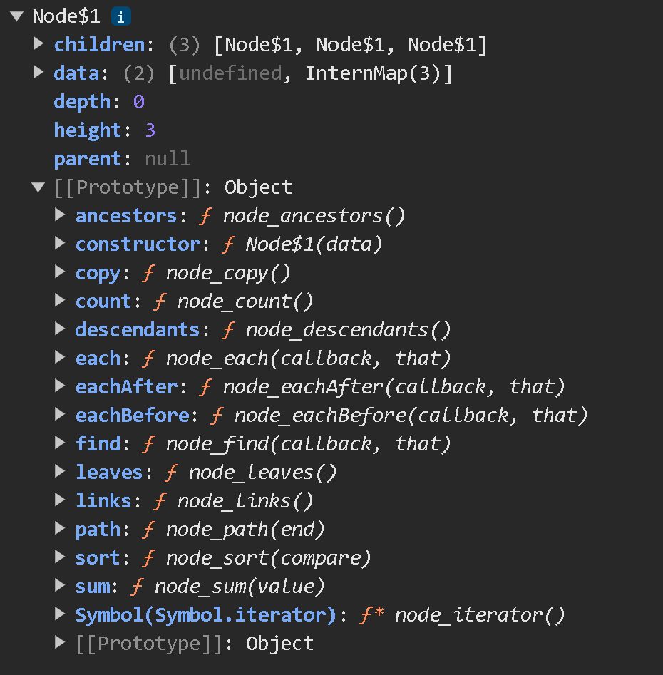
d3.hierarchy
Hierarchy si assicura che i dati abbiano delle proprietà base fondamentali a prescindere dalla visualizzazione (gerarchica) scelta.
Restituisce dei nodi, dove ogni nodo ha delle proprietà come il parent, children, depth.
I nodi hanno anche una serie di metodi utili come links e descendants.

Slide 32
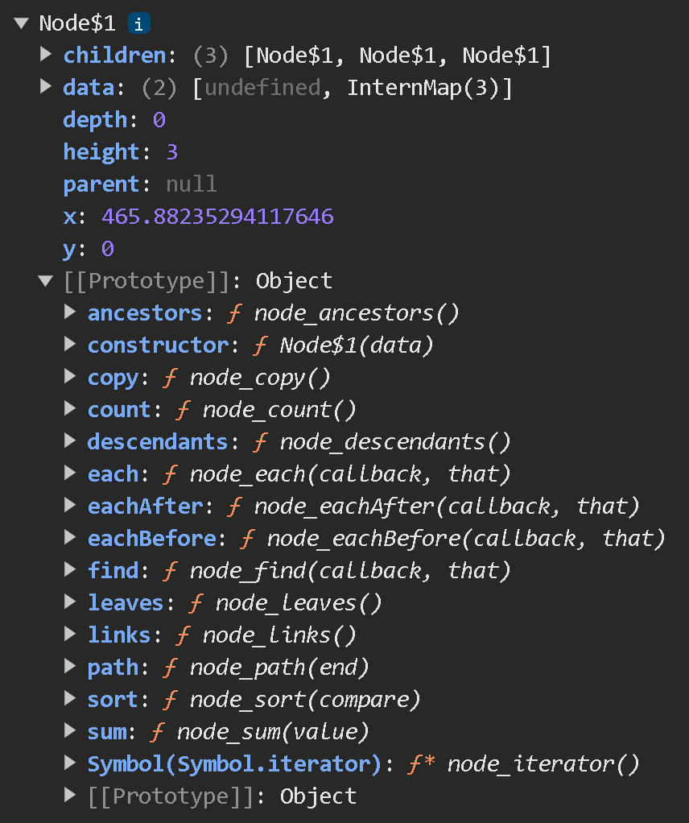
d3.tree
Prende in input i nodi della hierarchy e li adatta per fare un albero.
Calcola anche le coordinate <x, y> dei vari nodi

Slide 33
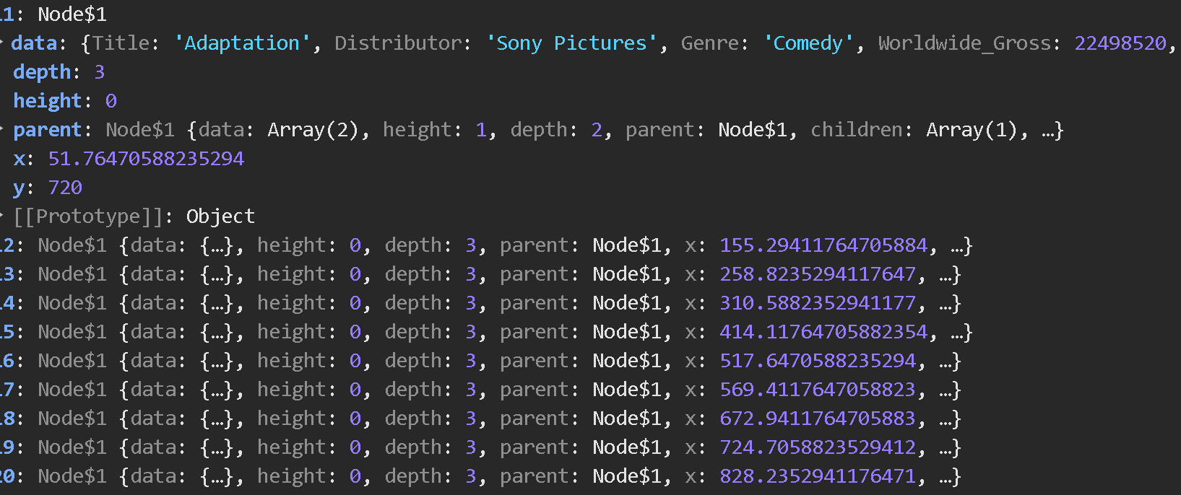
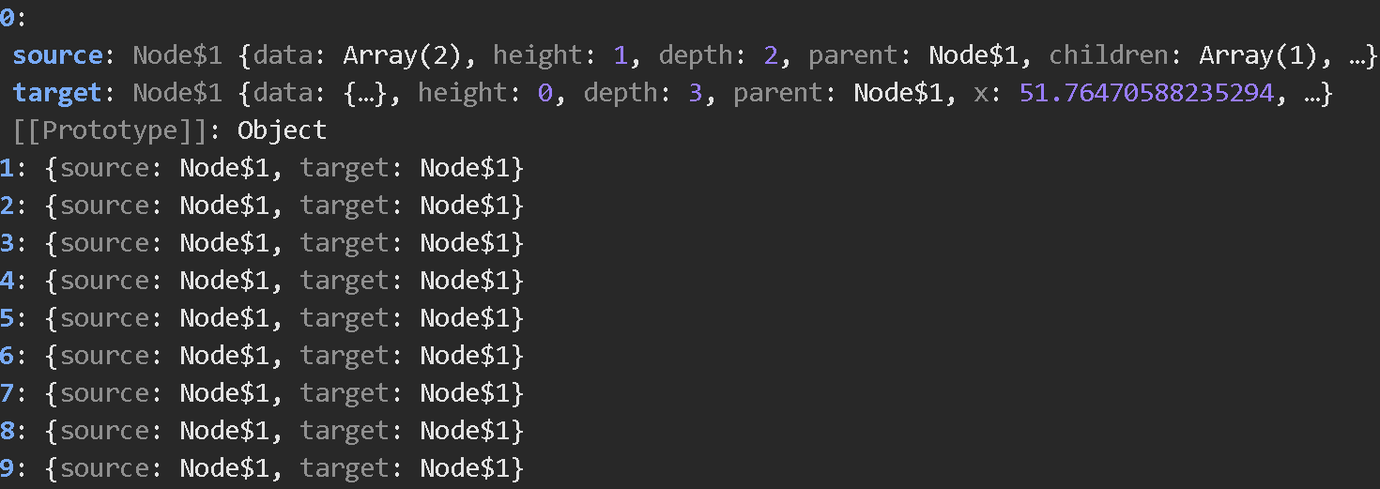
tree.descendants(). Ci da le coordinate <x,y> dei nodi.
tree.links(). Ci da le coordinate <<x_{s},y_{s}>, <x_{t},y_{t}> degli archi.

Slide 34
tree.descendants(). Ci da le coordinate <x,y> dei nodi.
tree.links(). Ci da le coordinate <<x_{s},y_{s}>, <x_{t},y_{t}> degli archi.
NOTA TEORICA: RICORDATEVI CHE UN DATASET GRAFO NON E’ UN DATASET TABELLARE

Slide 35
Esercizi di oggi

Slide 36
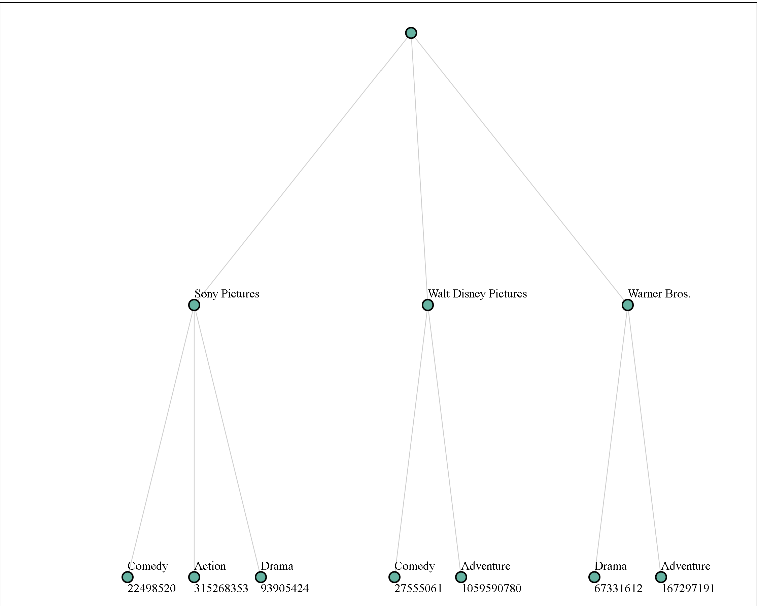
Esercizio 1
Prendiamo il dataset dei film che abbiamo visto finora. Raggruppiamoli prima per Distributor poi per Genre, e sommiamo gli incassi al botteghino. Visualizziamo i dati risultanti con un tree.
Trovate il testo dell’esericizio nel file main.js del relativo progetto.

Slide 37
Parte 2 – Grafo tramite simulazione fisica di particelle

Slide 38
d3.forceSimulation
Crea una simulazione fisica con i dati ricevuti in ingresso ma 0 forze (vanno esplicitate).
La simulazione è divisa in intervalli di tempo, detti “tick”.
Di una forza si può cambiare l’intensità e il segno (spinge invece di avvicinare e viceversa)
forceSimulation.on(“tick”, callback) crea un event listener tale che la callback viene chiamata alla fine di ogni “tick” (iterazione della simulazione). E’ utile per aggiornare le posizioni dei nodi al variare del tempo.

Slide 39
Forze (le più importanti)
d3.forceCenter(x,y)
Una forza che trasla uniformemente i nodi in modo tale che la lor posizione media sia (x, y).
d3.forceLink()
Una forza che spinge i nodi verso i loro vicini (nodi raggiungibili tramite un arco)
d3.forceManyBody()
Una forza che ogni nodo applica su tutti gli altri n-1 nodi.
d3.forceX(x) e d3.forceY(y)
Applica una forza che trasla i nodi rispettivamente verso la coordinate x e y
Di una forza si può sempre cambiare l’intensità e il segno (e.g. spinge invece di avvicinare e viceversa), ma alcune hanno delle proprietà aggiuntive.

Slide 40
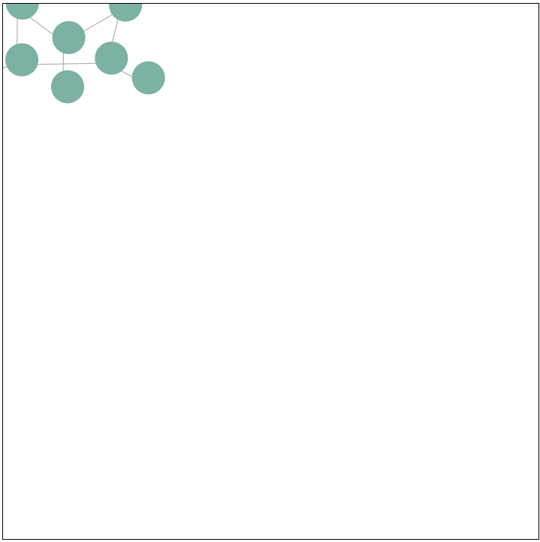

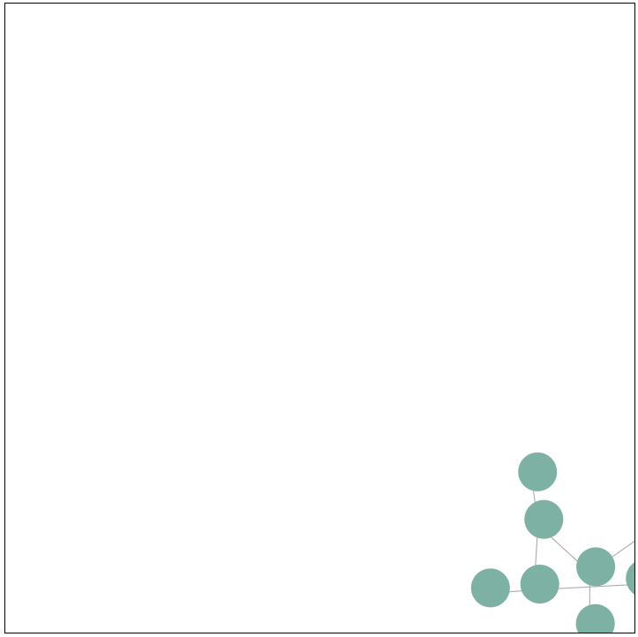
forceX() e forceY()
X=W
Y=H
X=0
Y=0
X=W/2
Y=H/2

Slide 41
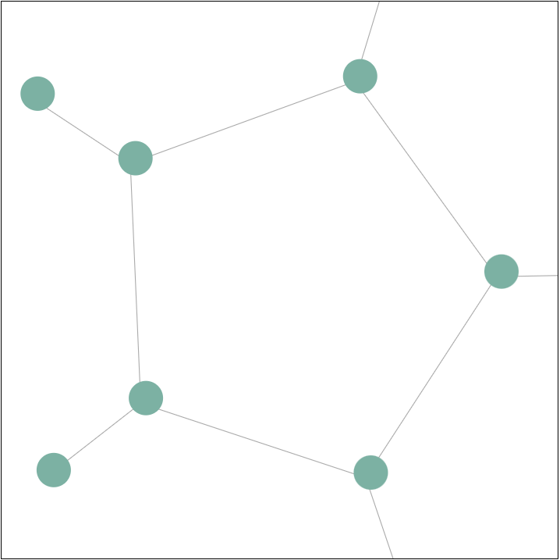
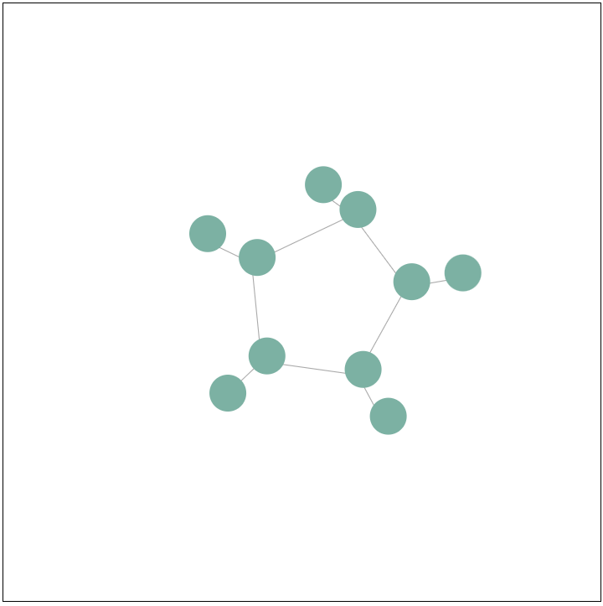

forceManyBody()
strength(-4000)
strength(-400)
strength(+50)

Slide 42
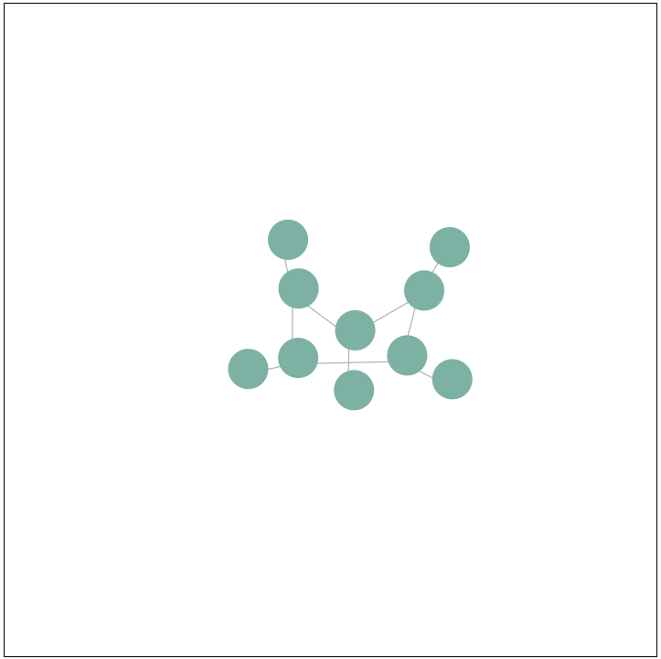
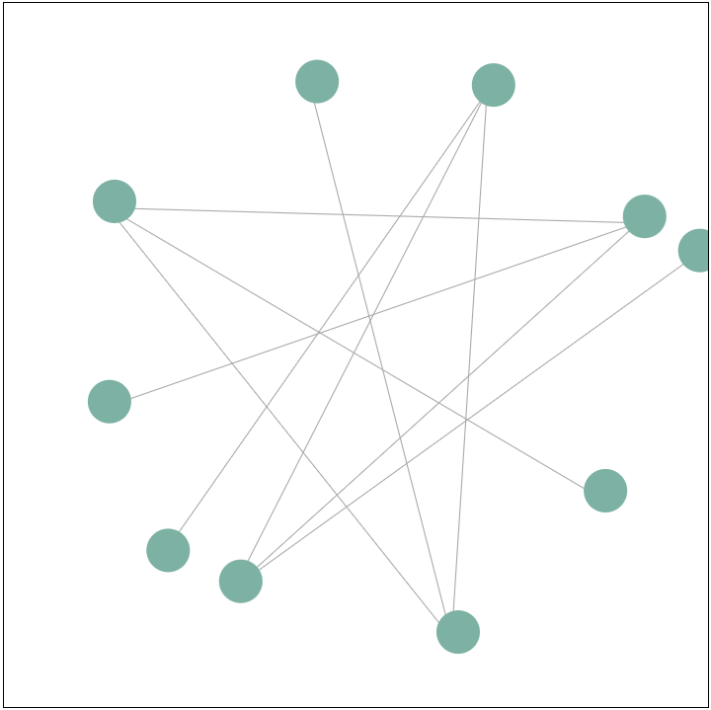

forceLink()
distance(30)
distance(550)
distance(0)
default

Slide 43
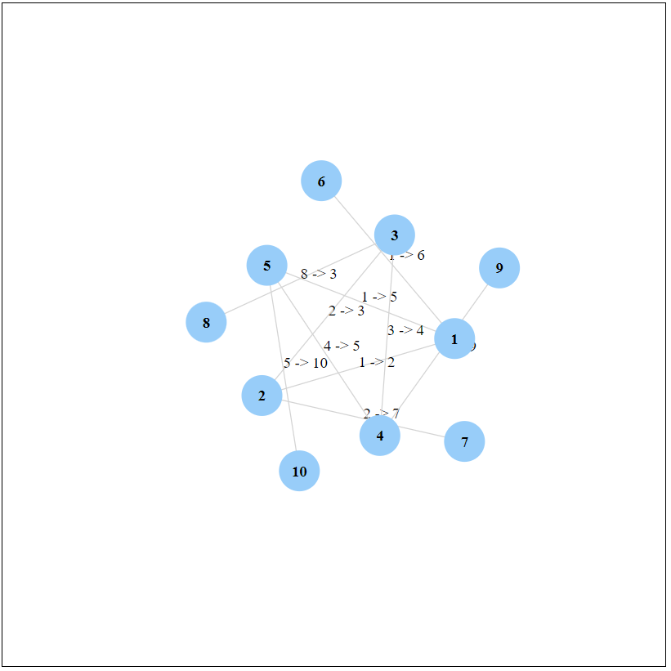
Esercizio 2
Risultato
Creiamo un grafo simile a quello visto finora.
Trovate il testo dell’esericizio nel file main.js del relativo progetto.

Slide 44
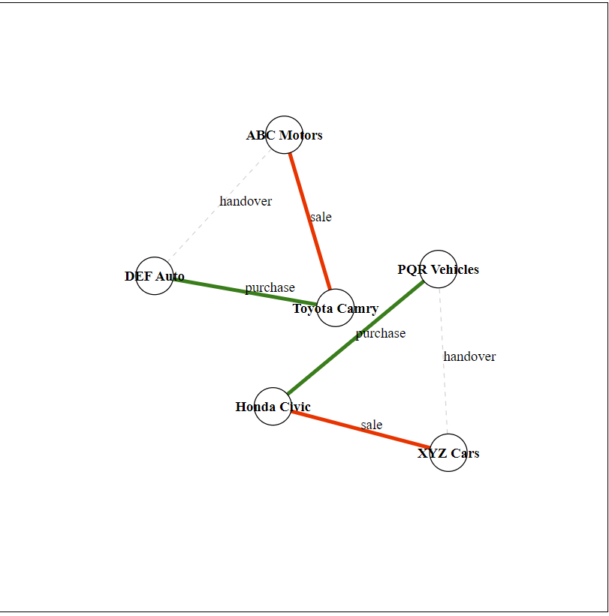
Esempio carino
Risultato
Vediamo di usare dei dati un po’ più realistici.
Trovate il testo dell’esericizio nel file main.js del relativo progetto.

Slide 45
Extra
Esempi di d3-force

